Slide 1
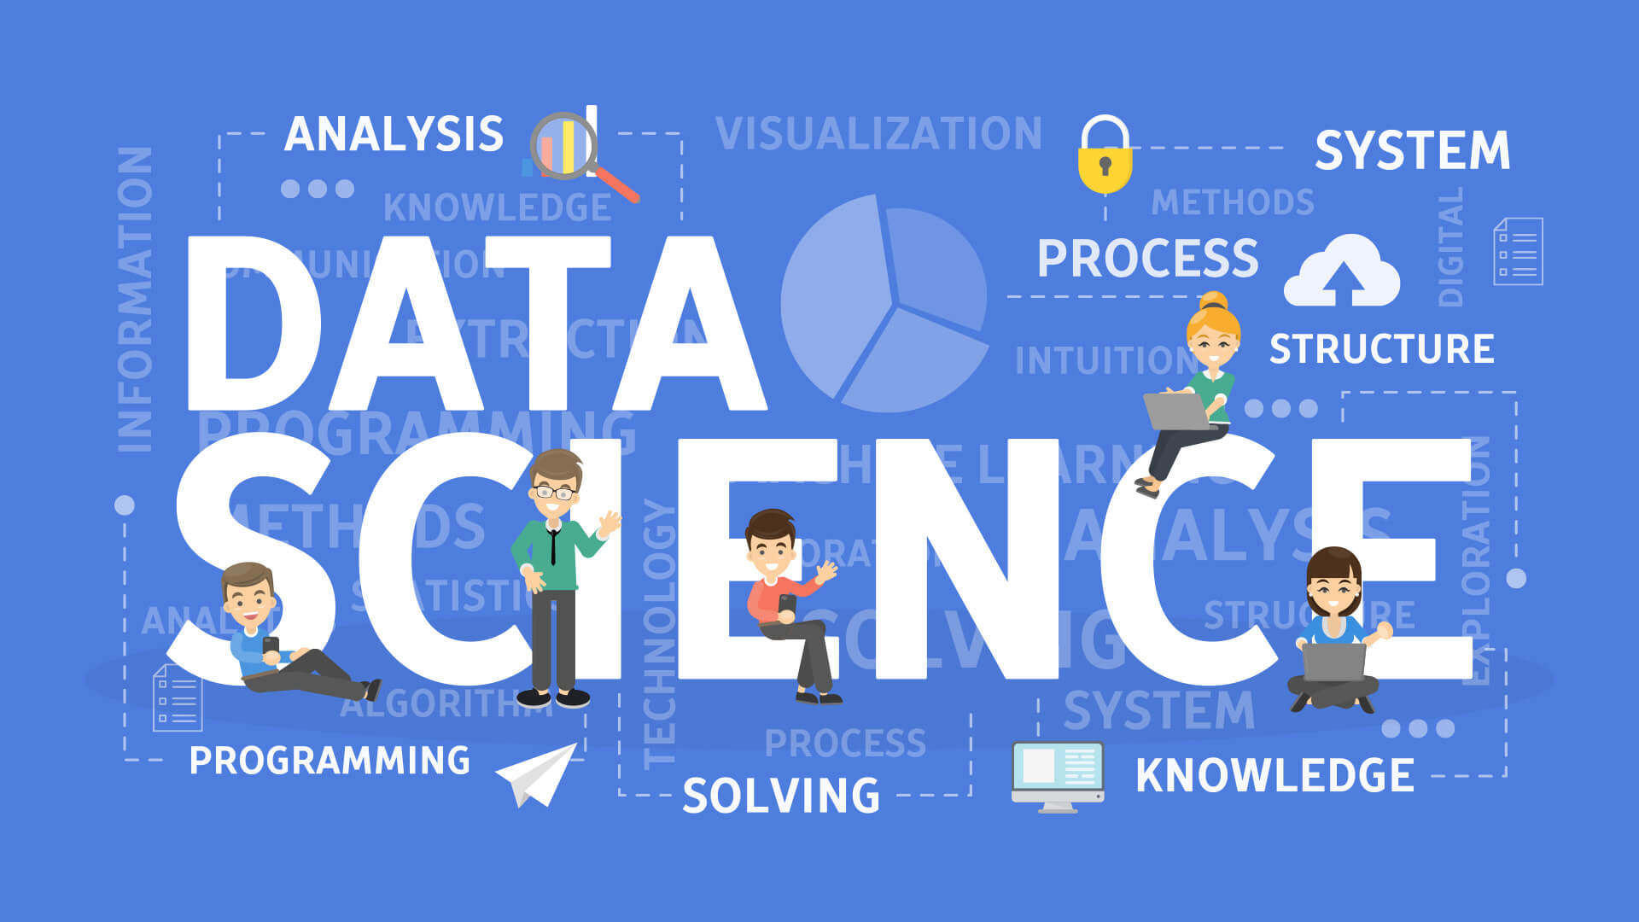

Slide 2

El secreto del éxito es
hacer las cosas bien

Slide 3

¿Qué es la Ciencia de Datos?

Slide 4
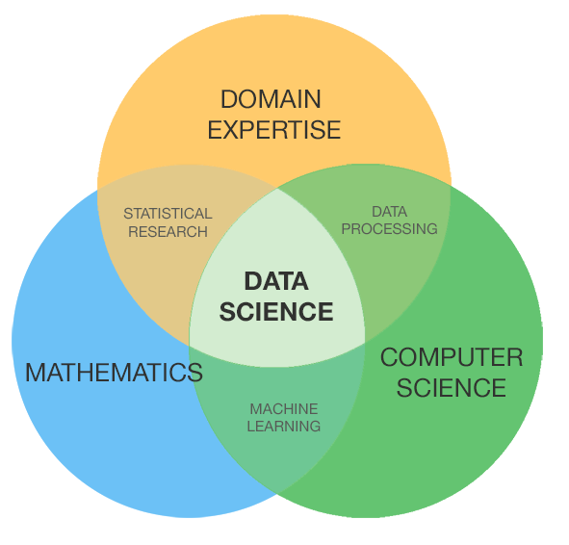
¿Qué es la Ciencia de Datos?

Slide 5
Data Science en pocas palabras: son herramientas y conocimientos que nos permiten extraer información valiosa de datos en bruto.

Slide 6

Pasos para obtener la información
1. Data Mining

Slide 7
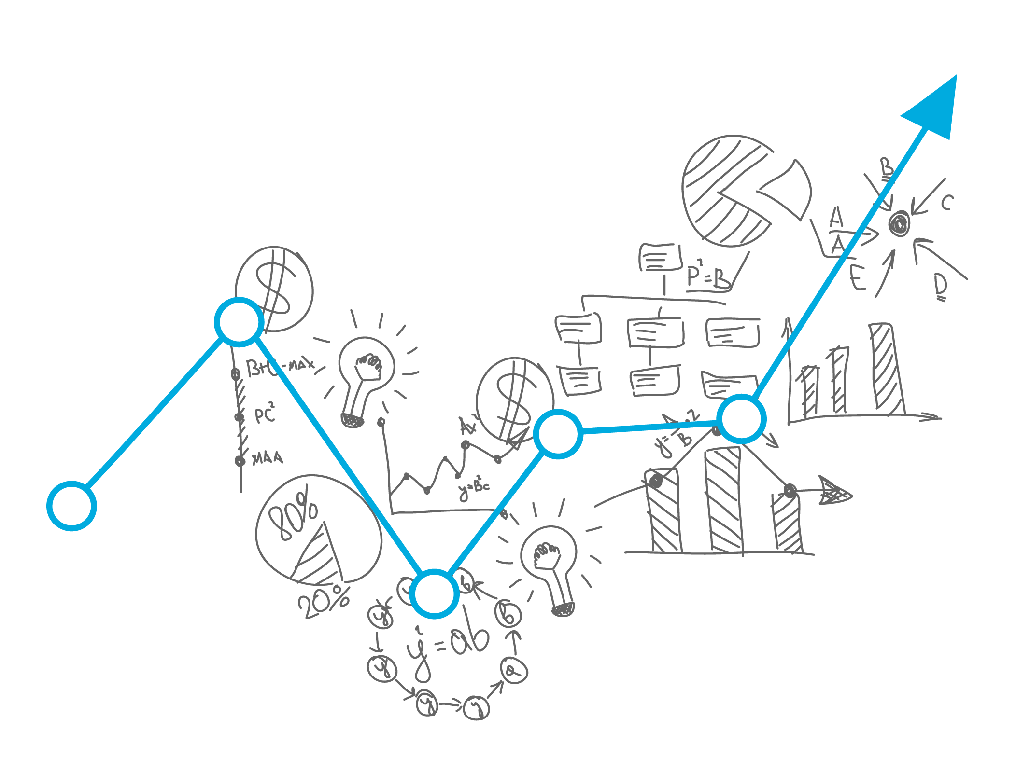
1. Data Mining
El objetivo de esta fase es conseguir que toda la información quede almacenada en una base de datos.
Para ello, contamos con diferentes métodos, como recopilar datos procedentes de dispositivos (internet de las cosas), rastrear la web, generar formularios, hacer peticiones a API... y un larguísimo etcétera.

Slide 8
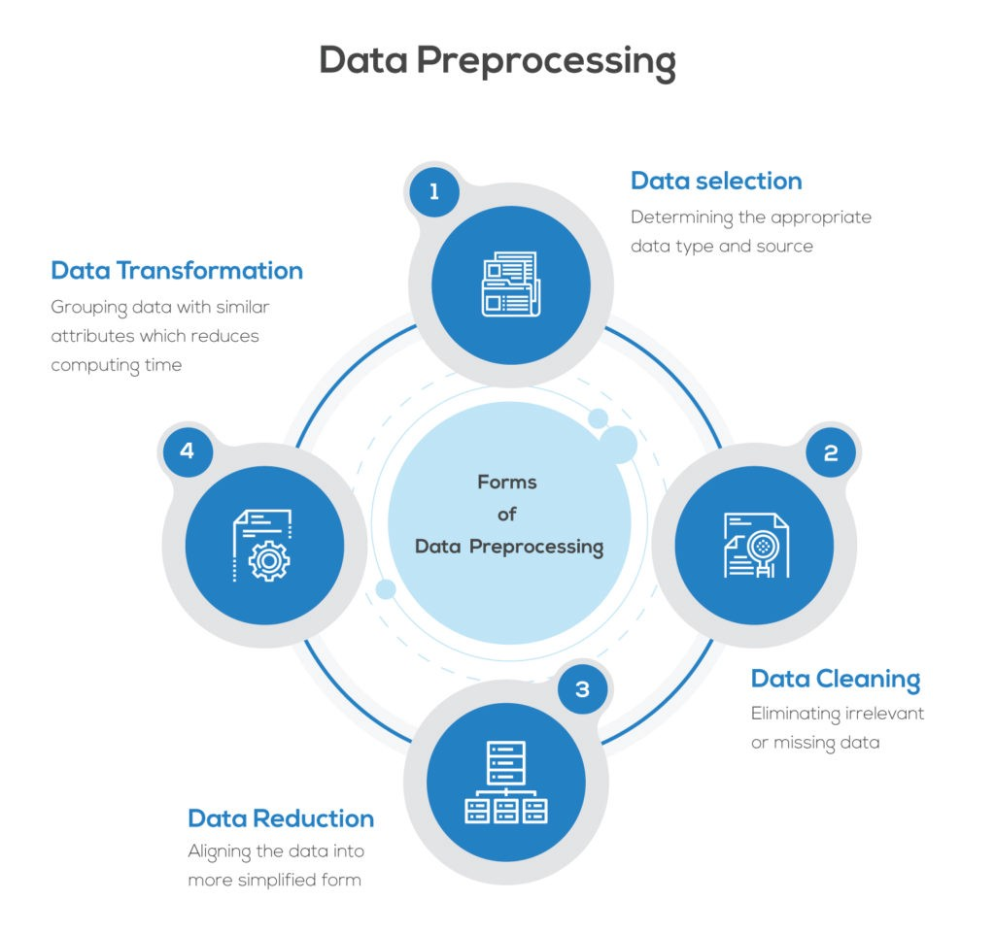
2. Preprocesado
Una vez obtenidos los datos, tenemos que prepararla para que esté en un formato analizable.
Aquí entran en juego técnicas propias del data science como la discreción de variables, la reducción de la dimensionalidad, la normalización o la cuantificación.

Slide 9

3. Training
Esta fase consiste en "entrenar" al algoritmo de aprendizaje automático usando nuestros datos.
Poco a poco, el algoritmo "aprende" a procesar nuestros datos de maneras cada vez más eficaces para obtener la información que buscamos.

Slide 10
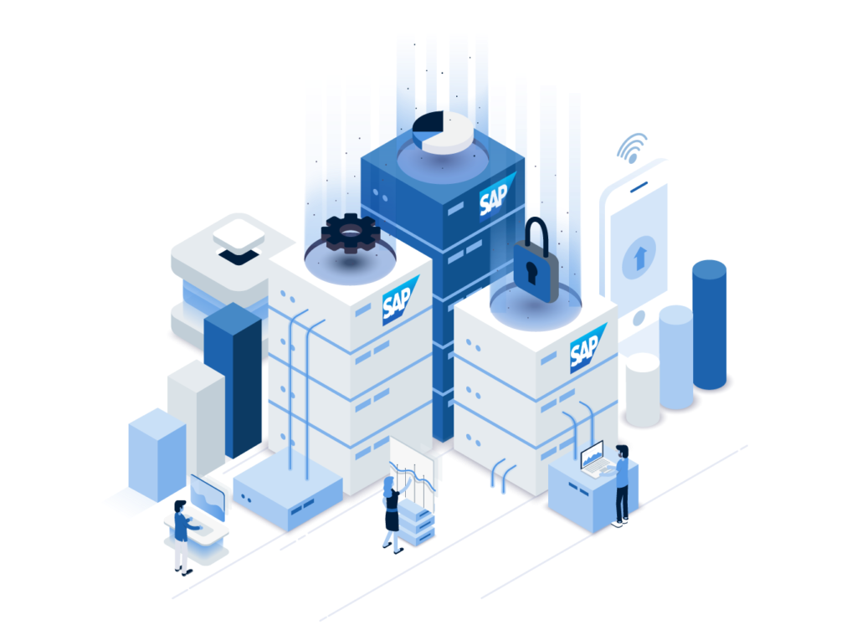
4. Testing
Dentro del data science podemos encontrar múltiples algoritmos de aprendizaje automático, y a priori no hay ninguna solución infalible para saber cuál se adapta mejor a nuestro caso.
Por eso, los ensayos experimentales tipo prueba y error son imprescindibles para poder avanzar.

Slide 11
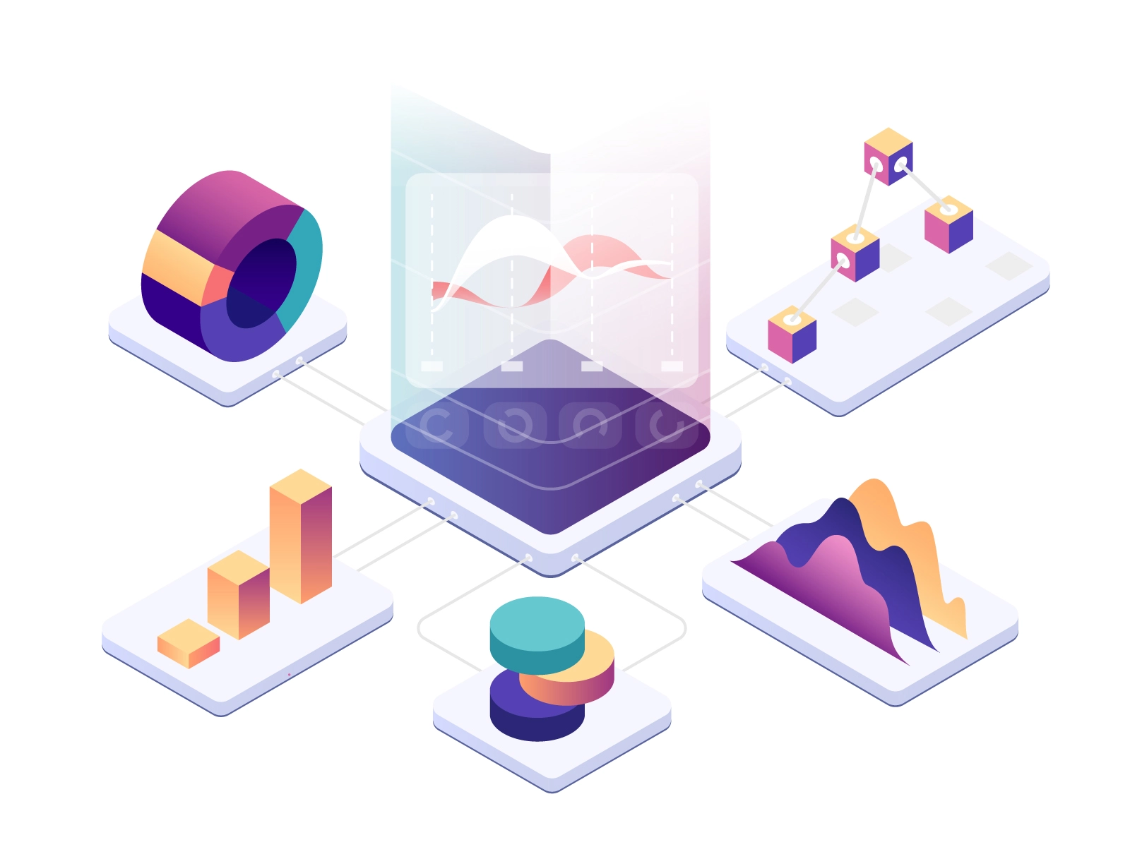
5. Visualización
Visualización e interpretación de datos.
Por último, necesitamos presentar toda la información que hemos obtenido de manera que resulte intuitiva y permita extraer conclusiones.
Para ello, se utilizan programas especializados de visualización de datos.

Slide 12

Beneficios
para las empresas

Slide 13
Predecir los comportamientos futuros de los usuarios a fin de tomar decisiones más informadas y reducir el riesgo empresarial.

Slide 14
Detectar anomalías como los ciberataques o el fraude, evitando pérdidas para la empresa que pueden llegar a ser muy cuantiosas.

Slide 15
Anticiparnos a las necesidades del usuario para enviarle ofertas y contenidos altamente personalizados y por tanto, con mayores posibilidades de convertir (como ya está ocurriendo con empresas como Netflix o Amazon).

Slide 16
Establecer patrones y tendencias que permitan diseñar nuevos productos con mayores posibilidades de triunfar.

Slide 17
Y en general, lograr niveles de segmentación del marketing y de interacción con el usuario con los que
hasta ahora solo podíamos soñar.

Slide 18

¡Break!

Slide 19

Hora de la verdad...

Slide 20
1.- ANACONDA (version 3.7)
https://www.anaconda.com/
2.- Instalar Librerias Necesarias
3.- Abrir terminal.
4.- Descargar el repositorio “Taller Intruducción IA” de GitHub
https://github.com/SaturdaysAI-HMO/taller-introduccion-ia/
Instalación

Slide 21
Caso 1
Regresiones lineales para resolver problemas de publicidad.
(Encontrar el mejor medio para invertir en ads)

Slide 22
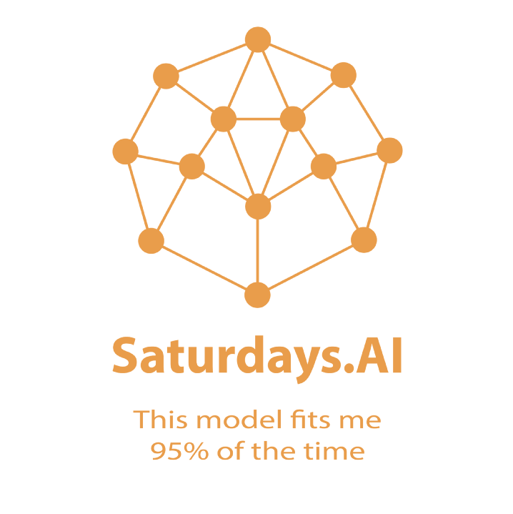

http://databeers.mx/
https://www.saturdays.ai/
Nuestros Eventos

Slide 23
Gracias!
Samuel Noriega MSc, MBA
CEO de Shugert Marketing & Analytics
Alejandro Galaviz Salazar Lead Developer de Shugert Marketing & Analytics

